Slide 1
II LEZIONE
23 SETTEMBRE 2024 docente: Dott.ssa Michela Giammatteo
LA FIGURA DELL’ASSISTENTE SOCIALE E LE SUE
CARATTERISTICHE.

Slide 2
Assistente sociale: definizione
La legge n. 84 del 1993 stabilisce all’art. 1: l’assistente sociale opera con autonomia tecnico-professionale e di giudizio in tutte le fasi di intervento per la prevenzione, il sostegno e il recupero di persone, famiglie, gruppi e comunità in situazioni di bisogno e di disagio e può svolgere attività didattico-formative. Svolge compiti di gestione, concorre all’organizzazione e alla programmazione e può esercitare attività di coordinamento e di direzione dei servizi sociali. La professione di assistente sociale può essere esercitata in forma autonoma o di rapporto di lavoro subordinato. Il suo obiettivo è di porre in atto, in un contesto relazionale, empatico e nel rispetto dei principi deontologici e delle garanzie giuridiche, anche coordinandosi con altri professionisti ed operatori, interventi unitari, integrati e concertati, di aiuto, di affiancamento, di accompagnamento. Il sostegno che l’a.s. fornisce a tali soggetti consiste in percorsi partecipati, individuati e definiti, di superamento autonomo dei problemi e dei bisogni, o degli stati di disagio, di esclusione, di marginalità che limitano e condizionano il processo emancipativo degli stessi.

Slide 3

ASSISTENTE SOCIALE
Video sull’a.s.
COSA VI SUSCITANO QUESTE DUE PAROLE?
Provate ad esprimervi liberamente...

Slide 4

CARATTERISTICHE DELL’A.S.
QUALI SONO SECONDO VOI LE CARATTERISTICHE CHE DEVE POSSEDERE UNA PERSONA CHE VUOLE FARE L’ASSISTENTE SOCIALE?
CONDIVISIONE DI GRUPPO
RIFLESSIONI SU CIO’ CHE E’ EMERSO…

Slide 5

L’intervento di aiuto dell’assistente sociale
L’a.s. dovrebbe guardare alle richieste delle persone come occasioni per costruire interventi su misura a partire dal loro punto di vista e dalle loro risorse. Questa funzione viene definita come aiuto aperto poiché non si concentra solo sulla corretta erogazione di prestazioni. In tal senso la prospettiva è quella di sviluppare delle relazioni umane al fine di accompagnare le persone nella ri-organizzazione della propria vita per affrontare le difficoltà.
L’assistente sociale non è l’operatore che offre soluzioni preconfezionate alle quali la persona deve adeguarsi o adattarsi, ma colui che ricerca soluzioni di aiuto personalizzate avvalendosi della sua capacità creativa della sua funzione di accompagnamento che fa della relazione di fiducia la leva per misurare la possibilità di cambiamento. E’ importante ricordare che l’intervento dell’assistente sociale non si attiva solo quando la problematicità si è già manifestata, con funzioni riparativo-curative, ma è anche rivolto a riconoscere e sviluppare risorse in un’ottica di promozione e prevenzione, sostenendo i processi di empowerment presenti sia nelle persone che nella comunità.
Lavoro socia

Slide 6
Assistente sociale nel ruolo di promotore sociale
Svolgere la funzione di promotore sociale equivale, per certi aspetti, ad essere un vero e proprio promotore locale.
E’ necessario che gli operatori facciano emergere la realtà locale con tutte le sue ricchezze, risorse, problemi, difficoltà: occorre salvaguardare la sua identità. Ciò equivale a tutelare realmente e promuovere effettivamente i diritti dei cittadini residenti.
L’ a.s. ha il dovere di contribuire allo sviluppo e alla promozione delle politiche sociali. Svolgere la funzione di promotore sociale significa legittimare a livello normativo tutti i principi propri della professione, provenienti sia dalle richieste del territorio che dall’organizzazione dei servizi.
L’a.s. è il tecnico specifico per la progettazione, l’attuazione e la gestione, nelle comunità territoriali, degli orientamenti atti a realizzare un sistema di politiche sociali integrate in grado di dar vita ad una rete di promozione sociale compatta.

Slide 7

COMUNICARE NON VUOL DIRE SOLAMENTE TRASMETTERE DELLE INFORMAZIONI, MA ANCHE STABILIRE LA QUALITA’
DELLE RELAZIONI CHE CI LEGANO AGLI ALTRI
La relazione interpersonale si costruisce quando le persone coinvolte sono intenzionalmente e reciprocamente orientate l’una verso l’altra.
La relazione è reciprocità nel senso che l’io si pone di fronte a qualcosa di esterno, che è radicalmente l’altro, e lo conferma come tale; non si tratta di pensare un altro, ma di volgersi verso di lui per dire a lui «tu» . La persona è in grado, all’interno di un clima relazionale di fiducia, di instaurare con l’a.s. un tipo di legame profondo, che produce emozioni, sentimenti. Nella professione di a.s. la dimensione relazionale occupa una posizione cruciale, il saper essere assume un ruolo fondamentale.
L’a.s. deve possedere una buona consapevolezza di sé, del proprio mondo interno, delle proprie fragilità e conflitti a volte non risolti o non del tutto. La conoscenza di sé protegge l’a.s. da improprie e imprecise valutazioni del bisogno, distinguendo quelli che sono i propri bisogni e fragilità da quelle della persona-utente. Lo strumento principale con cui lavora l’assistente sociale è sé stesso.

Slide 8
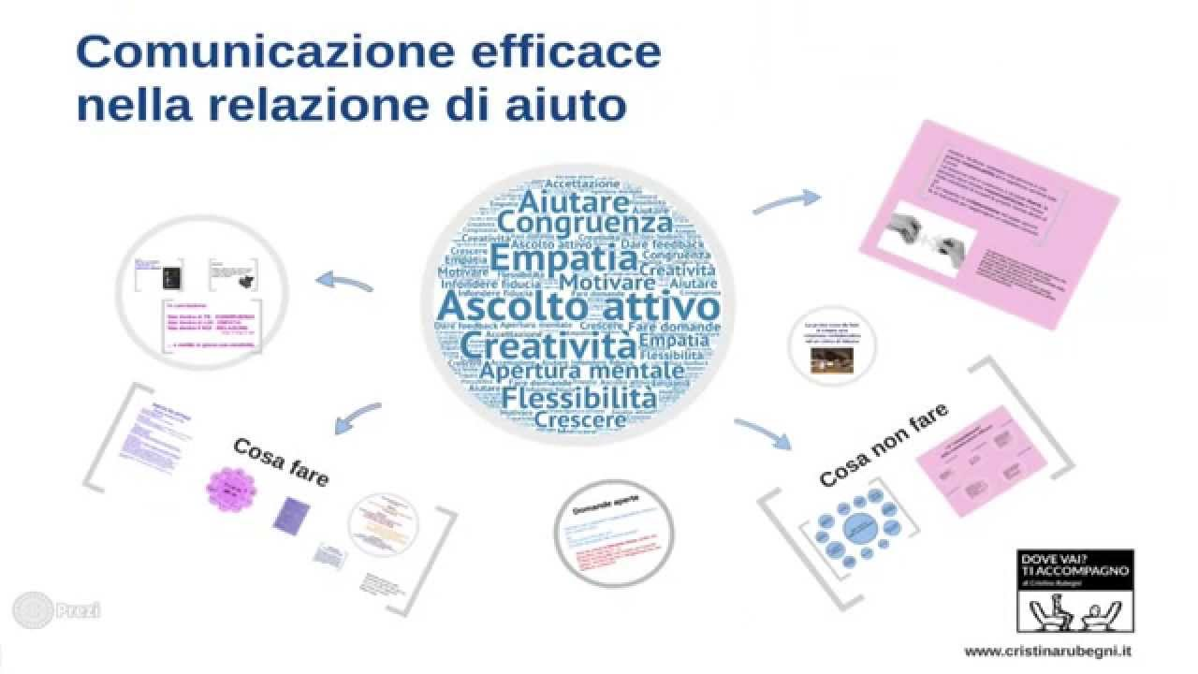

Slide 9
La parola RELAZIONE
È INDICE DI UN LEGAME MOLTO PROFONDO E INTENSO, NON DI UNA SEMPLICE CONOSCENZA DI SUPERFICIE, IMPLICA UNA SCELTA ED UN FORTE GRADO DI INTIMITA’.
NON C’E’ CONOSCENZA SCIENTIFICA SENZA PASSIONE E COINVOLGIMENTO: ANCHE SE NON SI PUO’ LAVORARE SOLO CON LE EMOZIONI NON SI POSSONO COMUNQUE DIMENTICARE NE’ RIMUOVERE.
IL LAVORO SOCIALE NON SI ESAURISCE NEL SEGUIRE PROTOCOLLI, PROCEDURE DI INTERVENTO O APPLICAZIONE DI MODELLI, MA NECESSITA DI UNA CONOSCENZA DI SE’ CHE NEL TEMPO DEVE ESSERE SEMPRE PIU’ AFFINATA GRAZIE ALL’ESPERIENZA SUL CAMPO E AD UN AGIRE PROFESSIONALE SEMPRE PIU’ QUALIFICATO. IL COINVOLGIMENTO NEL LAVORO DELL’ A.S. E’ INDISPENSABILE: SENZA COINVOLGIMENTO DIFFICILMENTE LA PERSONA RIESCE A PERCEPIRE UNA REALE POSSIBILITA’ DI AIUTO, UN AUTENTICO INTERESSE DELL’OPERATORE RISPETTO ALLA SUA STORIA.

Slide 10

TRE PAROLE FONDAMENTALI:
Ascolto, Accoglienza ed Empatia
Strategie per costruire una relazione di fiducia.
L’elemento centrale che deve essere presente perché si fondi la relazione di aiuto è la fiducia che si crea all’interno della relazione. La fiducia va costruita e consolidata tramite una relazione autentica. L’esperienza dell’ascolto e della rielaborazione orientata della propria storia ha un forte potenziale trasformativo e sostiene l’attivazione di processi di cambiamento per le persone che vivono una situazione di disagio o difficoltà.

Slide 11

ASCOLTO
L’ascolto attento e interessato è un processo che trasmette messaggi di accettazione e di disponibilità e che svolge una funzione di acquisizione di conoscenza. Un ascolto attento, interessato e curioso.
L’esperienza dell’ascolto e della rielaborazione orientata alla propria storia ha un forte valore trasformativo e sostiene l’attivazione di processi di cambiamento per le persone che vivono una situazione di fragilità.

Slide 12
LA CAPACITA’ DI ASCOLTO: è uno dei fattori che concorre a caratterizzare la competenza comunicativa, l’abilità relazionale e la capacità di percepire in modo corretto l’interlocutore: requisiti che, insieme alla capacità di esprimere i sentimenti e le emozioni, sono indispensabili per condurre i colloqui in maniera adeguata.
Essere in grado di percepire correttamente le persone con le quali si entra in contatto è un compito importante e complesso che l’operatore sociale si trova ad affrontare quotidianamente. E’ importante essere consapevoli che l’idea o l’esperienza che un altro può avere nei confronti del suo essere può rivelarsi molto diversa dalla propria. Occorre essere capaci di orientarsi con le persone nello schema dell’altro, anziché limitarsi a vedere l’altro solo all’interno del proprio sistema di riferimento.
2 video sull’ascolto

Slide 13
Spunti per la pratica di ascolto empatico:
Scegliere una persona e dedicare 5 minuti a testa;
A racconta, B ascolta silenziosamente;
Se B sente il desiderio di riformulare A durante il suo racconto può farlo, altrimenti continua ad ascoltare A fino alla fine.
Una volta che A ha concluso, B può chiedere: Ti sei sentito così? E’ questo che avresti voluto? Per allenare la sua capacità di connettersi con i sentimenti e i desideri di chi ha parlato.
Passati i 5 minuti si fa il cambio: B racconta , A ascolta.
Condivisione in gruppo.

Slide 14

E allora….COSA CI METTIAMO NELLA BORSA DA LAVORO DI UN A.S.?

Slide 15

La fase dell’accoglienza
L’accoglienza è trasversale a tutte le fasi del processo di aiuto ed è una sfaccettatura della relazione unica e di grande importanza: è la fase in cui si costruisce il rapporto di fiducia, dove entrano in gioco gli aspetti emotivi dell’operatore e della persona, dove avviene una prima conoscenza reciproca. L’atteggiamento di accettazione si traduce nel rispetto della persona nella sua unicità e nel rispetto della sua libertà.
La fase dell’accoglienza necessita di un elevato grado di empatia e di cordialità. Lo stile relazionale dell’accoglienza, la capacità di ascolto dell’operatore, la comunicazione non verbale determinano il clima che consentirà o no di creare con l’operatore e con il servizio quella vicinanza capace di favorire la costruzione della fiducia necessaria a dare spazio all’intenzionalità risolutiva delle persone e alle loro sofferenze e difficoltà.
L’assistente sociale dovrebbe possedere una capacità di apertura verso l’altro che si fonda sulla fiducia che l’altro possa cambiare la sua situazione di disagio o difficoltà, trovando in sé stesso e nel suo contesto di vita energie e risorse significative e soluzioni adeguate alla situazione in cui si trova.

Slide 16

Empatia
L'empatia è uno degli aspetti fondamentali per il lavoro dell'assistente sociale, in quanto gli viene richiesto di ascoltare, accettare, entrare in contatto con l'altro al fine di affiancarlo prima in un percorso di costruzione della relazione d'aiuto, poi verso la costruzione dell'autonomia dell'altro nella risoluzione dei problemi.
Video sull’empatia

Slide 17
Comunicazione empatica dell’a.s.
La comunicazione empatica rappresenta la capacità di saper ascoltare l’altro comprendendo in maniera assoluta il punto di vista dell’interlocutore, entrare nel suo mondo. Ciò che rende efficace la comunicazione è la presenza di due elementi fondamentali quali: la comprensione e l’ascolto attivo.
Nel primo caso, ovvero la comprensione empatica si basa principalmente sulla componente emotiva del racconto e fornisce informazioni importanti sullo stato d’animo della persona. Questo tipo di comprensione permette al soggetto di parlare liberamente in quanto è consapevole che chi ascolta è in grado di comprendere ciò che sta vivendo; il secondo elemento indica la capacità del professionista di mettere in atto un ascolto attivo, ossia un ascolto caratterizzato da un elevato grado di partecipazione e non basato sulla semplice recezione delle informazioni (ascolto passivo).

Slide 18

continuando….
La comprensione empatica è la capacità di vedere il mondo dal punto di vista di un’altra persona, di essere emotivamente con l’utente, di riconoscere la sua unicità cercando di capire i significati e le emozioni attribuiti a ciò che accade e cerca di capire ciò che l’altro sente, ciò che vive e soffre.
L’atteggiamento empatico è entrare in risonanza con le esperienze, i valori e le emozioni dell’altro.

Slide 19

Potenza della relazione
E’ necessario per favorire l’instaurarsi di una relazione di aiuto , saper ascoltare con attenzione, con interesse, con umiltà, con neutralità, con curiosità, in assenza di qualsiasi atteggiamento giudicante. La funzione dell’assistente sociale è quella di accompagnare la persona lungo il percorso di aiuto

Slide 20

Costruire la relazione di fiducia con la persona-utente
Lo stile relazionale dell’accoglienza, la capacità di ascolto dell’operatore, la comunicazione non verbale determinano il clima che consentirà o meno di creare con l’operatore e con il servizio quella vicinanza capace di favorire la costruzione della fiducia necessaria a dare spazio alle difficoltà e sofferenza delle persone. Tra chi aiuta e la persona che si incontra si crea una relazione forte, importante connotata da emozioni e vissuti forti e a volte anche molto dolorosi, l’operatore sociale utilizza come strumento principale della relazione sé stesso, cercando di accogliere la persona e il suo bisogno spesso complesso e difficile da definire.

Slide 21

Considerazioni finali: cosa ne pensate?
  Momento di condivisione in gruppo: chi di voi se la sente può condividere emozioni e pensieri sull’incontro di oggi.

Slide 22
Grazie per l’attenzione
Michela Giammatteo
Email michela.giammatteo@unimc.it

